Slide 1
TRÁMITE DE EXCUSAS E INCAPACIDADES
•SOLO INGRESE DESDE SU CORREO INSTITUCIONAL •RECUERDE LEER CON ATENCIÓN CADA ÍTEM LINK FORMULARIO: https://forms.gle/ENVTws9hB5e7Mjup6

Slide 2
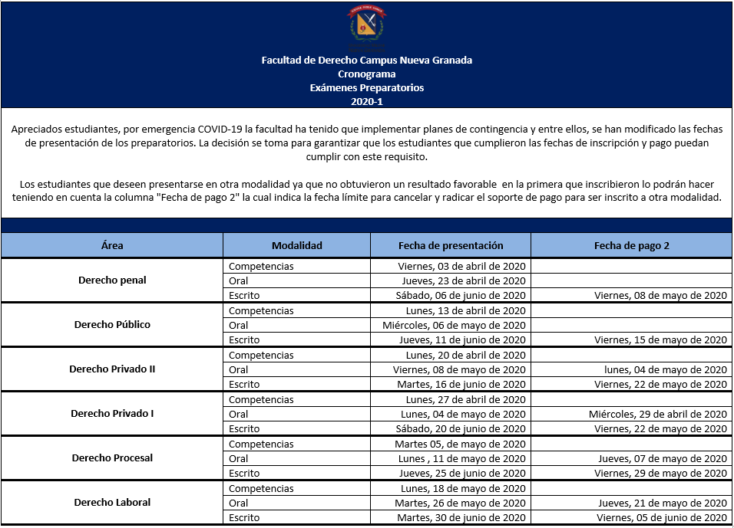
Cronograma de exámenes preparatorios 2020-1

Slide 3
GUIAS PARA EXAMENES PREPARATORIOS
•SOLO INGRESE DESDE SU CORREO INSTITUCIONAL LINK : https://drive.google.com/drive/folders/1QkoNDwkg8tMNy7EpCM5bRdY-oM82Ek3h?usp=sharing

Slide 4
TRAMITE PARA EXONERACION PREPARATORIOS
Estimado estudiante, si Ud., cumple con los requisitos para obtener la exención de exámenes preparatorios conforme a la reglamentación vigente*, debe avanzar en el siguiente procedimiento.
RECUERDE QUE SÓLO PRODRÁ REALIZAR ESTE PROCEDIMIENTO UNA VEZ CULMINE EL 100% DEL PLAN DE ESTUDIOS, TODA VEZ QUE SOLO EN ESE MOMENTO SE CONSOLIDA LA INFORMACIÓN DE SU PGA.
1. En caso de exonerar por puntaje Saber Pro y PGA:
- ¿Ante quién hace el trámite? Ante la oficina de registro de la sede Calle 100 en la respectiva ventanilla durante la contingencia en el correo registro.académico@unimilitar.edu.co
- ¿Qué debo hacer? Radicar dos copias del resultado obtenido en la prueba Saber Pro. Una para registro y otra para su archivo personal.
Registro Académico se encargará de verificar la culminación de sus materias, el PGA y realizará la respectiva actualización en su historial académico.
2. En caso de exención por PGA únicamente:
- Deberá radicar ante la Vicedecanatura de la Facultad de Derecho solicitud informando el cumplimiento del respectivo requisito.
- La Vicedecanatura expedirá un acta en la que certificará que en efecto el estudiante cumple con el promedio fijado en la resolución correspondiente.
- La Vicedecanatura de la Facultad de Derecho remitirá el Acta a la oficina de registro quien validará la información e incluirá la novedad en su historial académico.
RECUERDE QUE ESTA NOVEDAD LA VERÁ REFLEJADA ÚNICAMENTE CUANDO CUMPLA LOS REQUISITOS Y EMPIECE SU PROCEDIMIENTO DE EXPEDICIÓN DE PAZ Y SALVO POR TENER SU GRADO COMO UN HECHO CIERTO.
*Para consultar los requisitos deberá confirmar con su Facultad.

Slide 5
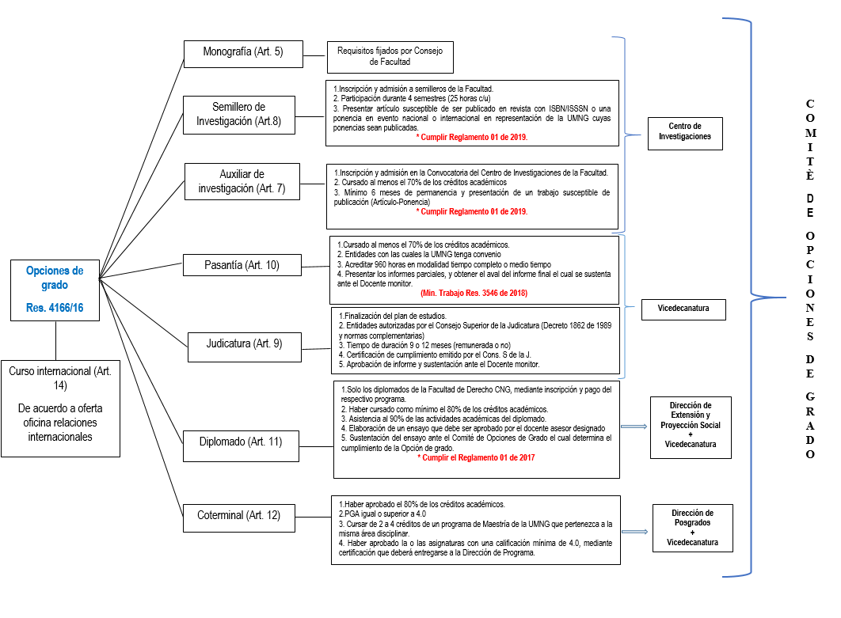
OPCIONES DE GRADO

Slide 6
